Slide 1
BÁO CÁO MÔN HỌC THỰC TẬP CƠ SỞ
XÂY DỰNG WEBSITE CỬA HÀNG DỤNG CỤ CẦU LÔNG
TÍCH HỢP HỆ THỐNG GỢI Ý SẢN PHẨM AI THÔNG MINH
Sinh viên thực hiện: Do Hà Thanh Minh
Mã sinh viên: B23DCCN543
Nhóm môn học: 09 | Giảng viên hướng dẫn: Nguyễn Hoàng Anh
Khoa Công nghệ Thông tin 1 - Học viện Công nghệ Bưu chính Viễn thông (PTIT)
Năm thực hiện: Hà Nội, 2026

Slide 2
Đặt Vấn Đề & Lý Do Chọn Đề Tài
Sự bùng nổ của bộ môn cầu lông kéo theo nhu cầu mua sắm thiết bị chính hãng tăng mạnh.
Sản phẩm cầu lông có thông số kỹ thuật động vô cùng phức tạp và mang tính chuyên môn cao:
- Vợt cầu lông: Trọng lượng (3U/4U/5U), độ cứng thân, mức căng tối đa, lối chơi (Công/Thủ).
- Giày cầu lông: Công nghệ đế, đệm giảm chấn hấp thụ lực va chạm khi bật nhảy đập cầu.
- Ống cầu lông: Tốc độ bay (74/75/76), chất liệu cánh cầu (lông ngỗng, lông vịt).
Nỗi đau của khách hàng: Người chơi mới (Newbies) bị hoang mang trước thông số, khó tự chọn sản phẩm phù hợp lối đánh.
Hạn chế web cũ: Chỉ hiển thị danh sách tĩnh, thiếu cá nhân hóa hỗ trợ tư vấn chọn sản phẩm.
Giải pháp Smash Zone: Xây dựng web tích hợp AI Recommender làm trợ lý tư vấn lối chơi thông minh.
Báo cáo Thực tập Cơ sở | SV: Do Hà Thanh Minh - B23DCCN543 | Đề tài: Smash Zone Recommender | PTIT

Slide 3
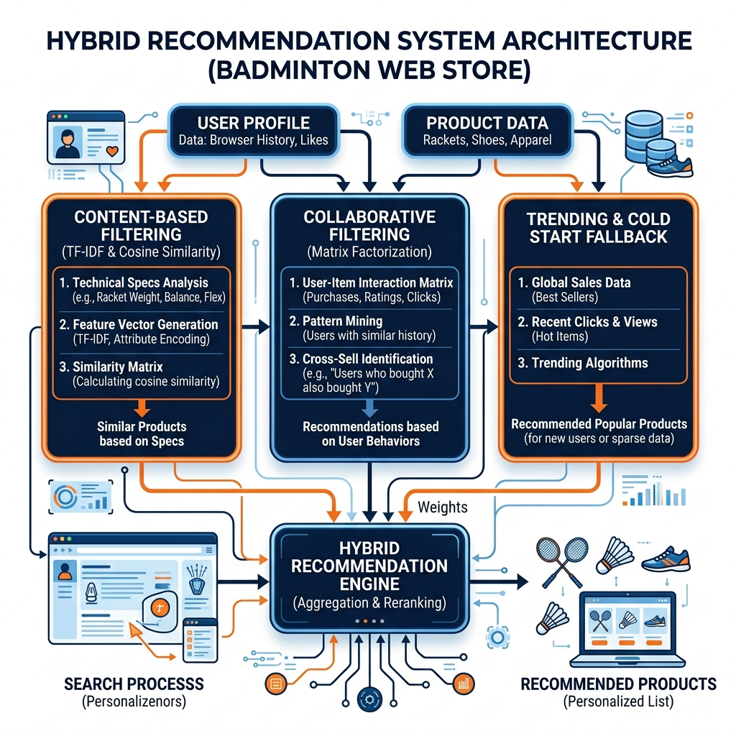
Giải Pháp Gợi Ý: Động Cơ AI Lõi & Các Khối Bổ Trợ
Động cơ gợi ý của Smash Zone được chia làm 2 tầng rõ rệt để tối ưu hóa hiệu năng và độ chính xác:
Phân Hệ AI Lõi (Core AI Engine)
- Áp dụng học máy NLP (TF-IDF & Cosine Similarity) chạy trên Python để tìm kiếm sản phẩm tương đương về thông số kỹ thuật động và lối chơi.
- Thuật toán phân tích sâu các đặc tính đặc thù của vợt/giày cầu lông để đưa ra gợi ý chuyên môn.
Các Khối Bổ Trợ Dựa Trên CSDL (Non-AI Modules)
- Collaborative Filtering: Gợi ý mua kèm dựa trên hành vi mua sắm chéo của cộng đồng qua SQL JOIN.
- Trending Products: Gợi ý bán chạy nhất qua lệnh SQL COUNT, giải quyết bài toán Cold-Start cho khách mới chưa có dữ liệu.
Báo cáo Thực tập Cơ sở | SV: Do Hà Thanh Minh - B23DCCN543 | Đề tài: Smash Zone Recommender | PTIT

Slide 4
Bước 1: Thiết Kế Bộ Dữ Liệu Đầu Vào (Input Dataset)
Dữ liệu đầu vào phục vụ gợi ý được thiết kế lưu trữ trong bảng products của MySQL Server 8.0:
1. Trường specific_attributes (Dạng JSON):
- Lưu trữ các cặp thông số kỹ thuật động riêng biệt của từng loại sản phẩm (Vợt, Giày, Cầu) dưới dạng Key-Value để hiển thị chi tiết.
2. Trường metadata_for_ai (Dạng TEXT - NLP Corpus):
- Chuỗi chứa văn bản tổng hợp của sản phẩm để mô hình AI vector hóa (ví dụ: tên, danh mục, lối đánh...).
- Là nguồn cấp dữ liệu trực tiếp cho mô hình AI Content-Based.
Ví Dụ Chuỗi Mô Tả Metadata For AI
"Vợt cầu lông Yonex Astrox Lite 45i Scarlet
Danh mục: Vợt cầu lông
Thông số: Trọng lượng 4U Độ cứng Trung bình
Mức căng 20-28 lbs Lối chơi Thiên công"
==> Chuyển đổi thành vector số dựa trên các từ khóa
chuyên ngành cốt lõi đã được tính toán trọng số TF-IDF.
Báo cáo Thực tập Cơ sở | SV: Do Hà Thanh Minh - B23DCCN543 | Đề tài: Smash Zone Recommender | PTIT

Slide 5
Bước 2: Thuật Toán AI - Cơ Chế Vector Hóa TF-IDF
Mô hình NLP chuyển đổi chuỗi văn bản đặc trưng sản phẩm cầu lông thành vector số học:
1. TF (Term Frequency - Tần suất xuất hiện của từ):
- Đo tần suất từ khóa kỹ thuật xuất hiện trong sản phẩm đó. Từ xuất hiện nhiều có trọng số lớn.
TF(t, d) = (Số lần từ t xuất hiện trong tài liệu d) / (Tổng số từ trong tài liệu d)
2. IDF (Inverse Document Frequency - Tần suất nghịch đảo):
- Giảm trọng số của các từ phổ biến xuất hiện ở mọi nơi ('sản phẩm', 'đẹp', 'chính hãng').
- Tăng vọt trọng số các từ chuyên sâu đặc thù xuất hiện ít ('nặng đầu', 'thiên công', 'tru cushion').
IDF(t, D) = log( Tổng số tài liệu D / (1 + Số tài liệu chứa từ t) )
==> Trọng số TF-IDF = TF * IDF đại diện chính xác đặc tính kỹ thuật của sản phẩm.
Báo cáo Thực tập Cơ sở | SV: Do Hà Thanh Minh - B23DCCN543 | Đề tài: Smash Zone Recommender | PTIT

Slide 6
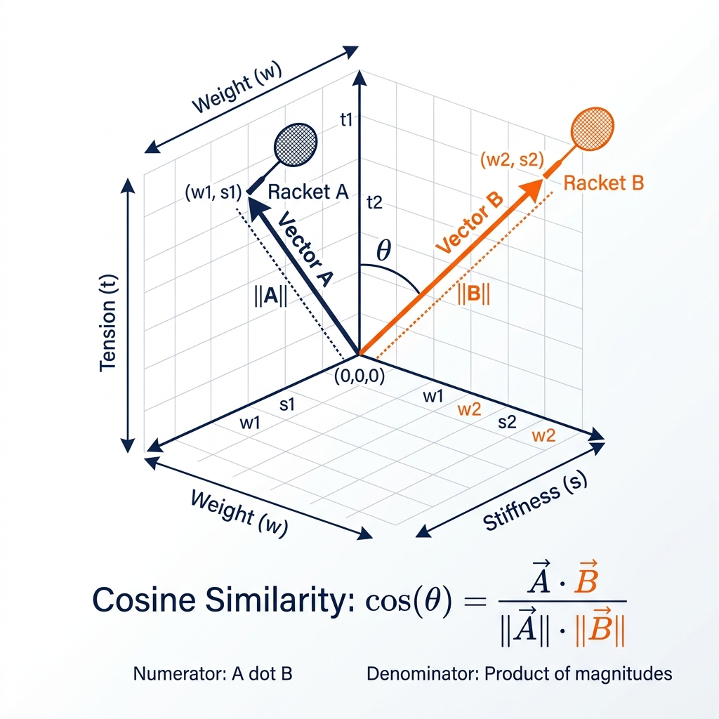
Bước 2: Thuật Toán AI - Công Thức Tính Cosine Similarity
Tính toán góc lệch giữa hai vector số TF-IDF của sản phẩm A và B trong không gian đặc trưng đa chiều:
Công thức toán học tính Cosine Similarity:
Cosine Similarity(A, B) = (A . B) / (||A|| * ||B||)
Phân tích ý nghĩa điểm số tương đồng:
- Kết quả là điểm số nằm trong khoảng [0, 1].
- Càng gần 1: Hai sản phẩm có thông số kỹ thuật động và lối đánh cực kỳ tương đồng.
- Càng gần 0: Hai sản phẩm hoàn toàn khác biệt nhau về thuộc tính.
Báo cáo Thực tập Cơ sở | SV: Do Hà Thanh Minh - B23DCCN543 | Đề tài: Smash Zone Recommender | PTIT

Slide 7
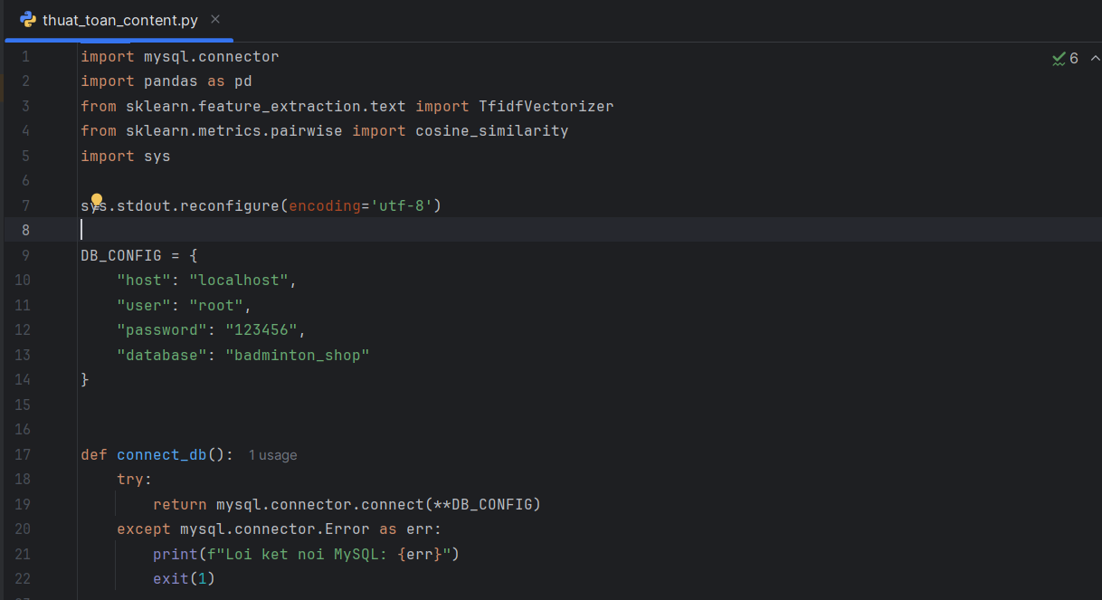
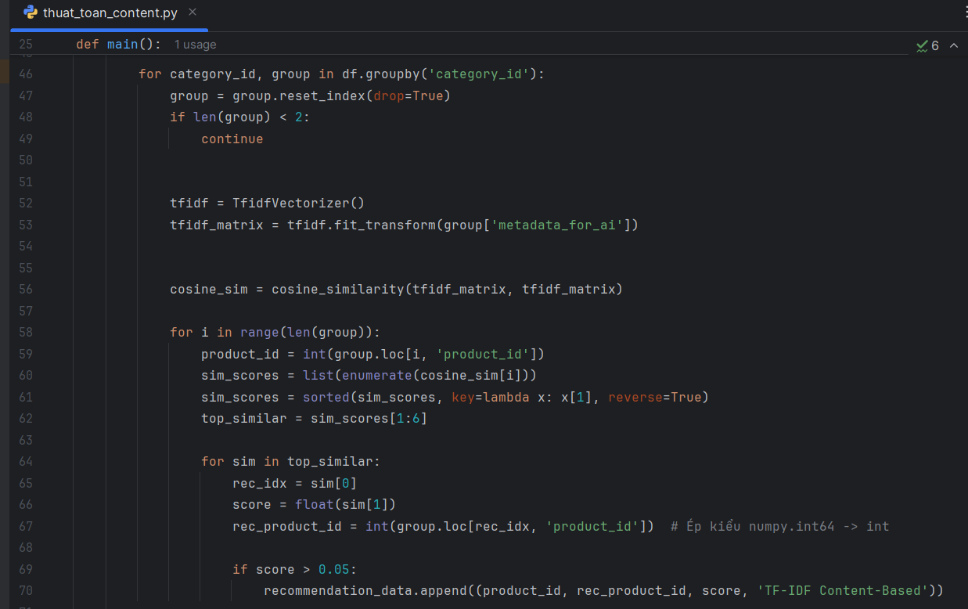
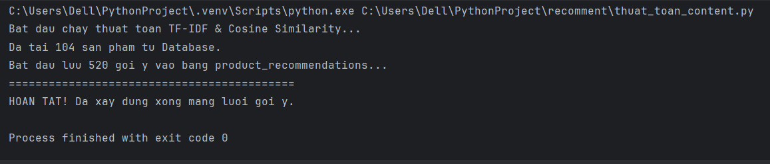
Bước 2: Thuật Toán AI - Pipeline Python Engine
Quy trình tính toán offline định kỳ của Python script (thuat_toan_content.py):
Step 1: Kết nối DB MySQL qua mysql.connector, tải cột metadata_for_ai của toàn bộ sản phẩm.
Step 2: Vector hóa chuỗi metadata bằng TfidfVectorizer (thư viện Scikit-learn).
Step 3: Tính toán ma trận độ tương đồng chéo bằng cosine_similarity.
Step 4: Lọc lấy Top 4 sản phẩm tương đồng cao nhất cho mỗi sản phẩm gốc.
Step 5: Thực hiện clearRecommendations() và nạp đè kết quả trực tiếp vào bảng product_recommendations.
Báo cáo Thực tập Cơ sở | SV: Do Hà Thanh Minh - B23DCCN543 | Đề tài: Smash Zone Recommender | PTIT

Slide 8
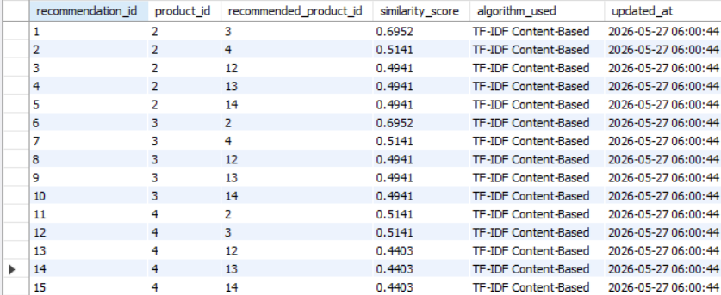
Bước 3: Kết Quả Tính Toán Của Thuật Toán AI
Kết quả tính toán sau khi chạy Python Engine được đồng bộ trực tiếp vào MySQL:
1. Cấu trúc bảng product_recommendations:
- product_id: ID sản phẩm gốc khách hàng đang xem.
- recommended_product_id: ID sản phẩm tương tự đề xuất.
- similarity_score (DOUBLE): Điểm số tương đồng Cosine (0 đến 1).
2. Ví dụ kết quả thực tế:
- Vợt Scarlet (ID=1) vs Vợt Dark/Grey (ID=2) có similarity_score = 0.85 (Khuyên dùng).
- Vợt Scarlet (ID=1) vs Vợt Thiên thủ (ID=5) có similarity_score = 0.22 (Không tương đồng lối chơi).
Báo cáo Thực tập Cơ sở | SV: Do Hà Thanh Minh - B23DCCN543 | Đề tài: Smash Zone Recommender | PTIT

Slide 9
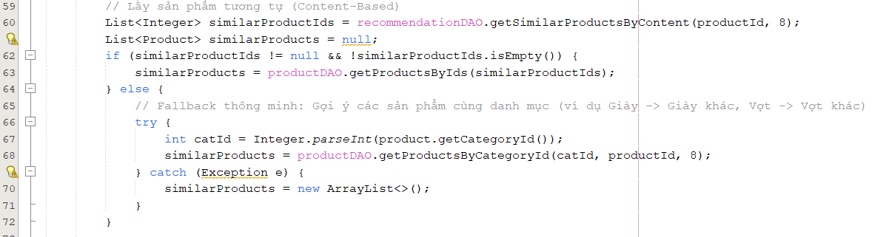
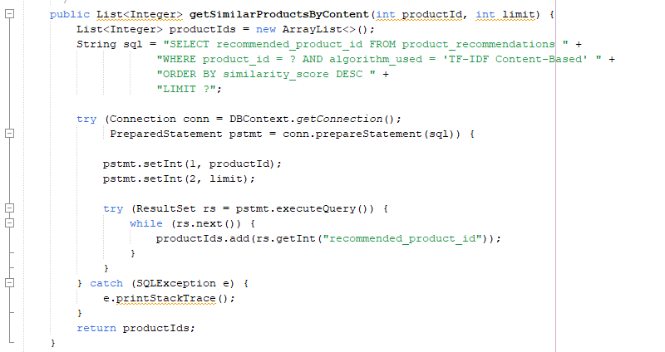
Bước 4: Ứng Dụng Vào Web - Tích Hợp AI Lõi
Quy trình tích hợp và tải kết quả AI lên giao diện Web:
1. Truy vấn kết quả (Tầng DAO):
- getSimilarProductsByContent(productId, limit): Đọc nhanh danh sách đề xuất tương tự từ CSDL dựa trên điểm similarity_score giảm dần.
2. Điều phối luồng dữ liệu (Tầng Servlet):
- ProductDetailServlet nhận request, gọi DAO lấy sản phẩm gợi ý và đẩy ra JSP hiển thị.
3. Cơ chế dự phòng Fallback cùng danh mục:
- Nếu DB trống (AI chưa chạy), Servlet tự động lấy 4 sản phẩm cùng danh mục (getProductsByCategoryId) để gợi ý dự phòng.
Báo cáo Thực tập Cơ sở | SV: Do Hà Thanh Minh - B23DCCN543 | Đề tài: Smash Zone Recommender | PTIT

Slide 10
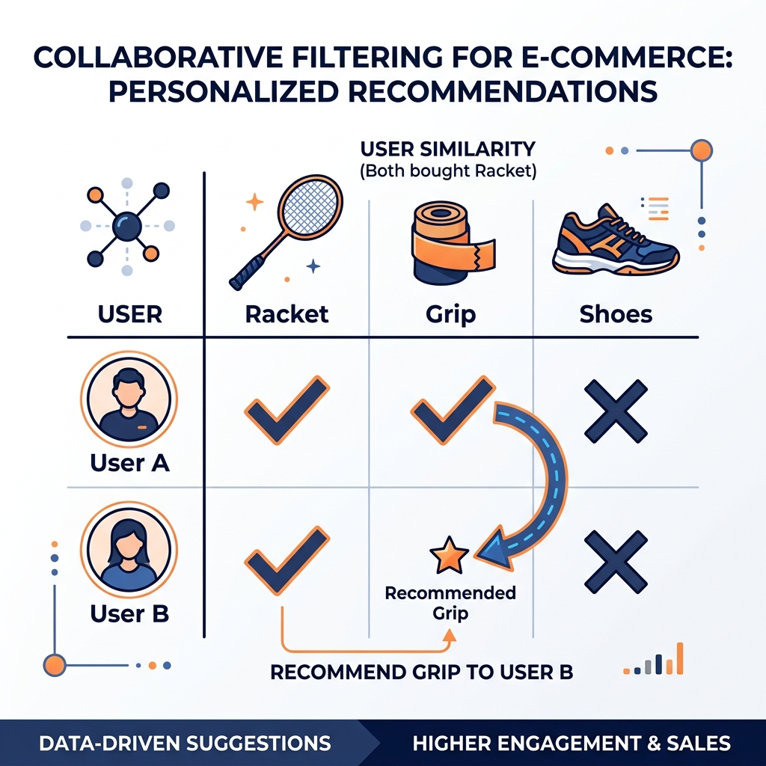
Bước 4: Ứng Dụng Vào Web - Các Khối Bổ Trợ Bằng SQL
Bên cạnh giải pháp AI lõi, web Smash Zone tích hợp 2 khối gợi ý bổ trợ bằng SQL để tối ưu luồng cá nhân hóa người dùng:
1. Lọc Cộng Tác (Collaborative Filtering) Mua Kèm:
- Gợi ý sản phẩm mua kèm dựa trên hành vi mua chéo của các người dùng tương đồng.
- Thực hiện thời gian thực (Real-time) qua câu truy vấn SQL lồng nhau (Sub-queries & JOINs) ở tầng DAO.
2. Trending Products (Sản phẩm xu hướng):
- getTrendingProducts(10): Lấy 10 sản phẩm bán chạy nhất CSDL dựa trên số hóa đơn để hiển thị cho khách mới chưa đăng nhập.
Báo cáo Thực tập Cơ sở | SV: Do Hà Thanh Minh - B23DCCN543 | Đề tài: Smash Zone Recommender | PTIT

Slide 11
So Sánh Phương Pháp Gợi Ý & Các Độ Đo
Tiêu chí so sánh | Content-Based (AI lõi) | Collaborative (Bổ trợ SQL) | Trending (Bổ trợ SQL)
Bản chất gợi ý | Dựa trên đặc trưng sản phẩm | Dựa trên hành vi mua sắm chéo | Dựa trên số lượng bán ra
Độ đo tối ưu | Cosine Similarity, Jaccard | Precision@K, Recall@K, F1 | Lượt mua (COUNT), Doanh thu
Vấn đề Cold Start | Không gặp (chỉ cần metadata) | Gặp nghiêm trọng (cần lịch sử) | Không gặp (dùng làm fallback)
Độ cá nhân hóa | Cao (đúng gu kỹ thuật) | Rất cao (khai phá nhu cầu ẩn) | Thấp (áp dụng chung)
Độ phức tạp tính toán | Trung bình (tính offline) | Cao (SQL lồng real-time) | Thấp (truy vấn SQL đơn giản)
Khả năng mở rộng | Dễ dàng thêm sản phẩm mới | Khó khăn khi số lượng user tăng | Cực kỳ dễ dàng
Báo cáo Thực tập Cơ sở | SV: Do Hà Thanh Minh - B23DCCN543 | Đề tài: Smash Zone Recommender | PTIT

Slide 12
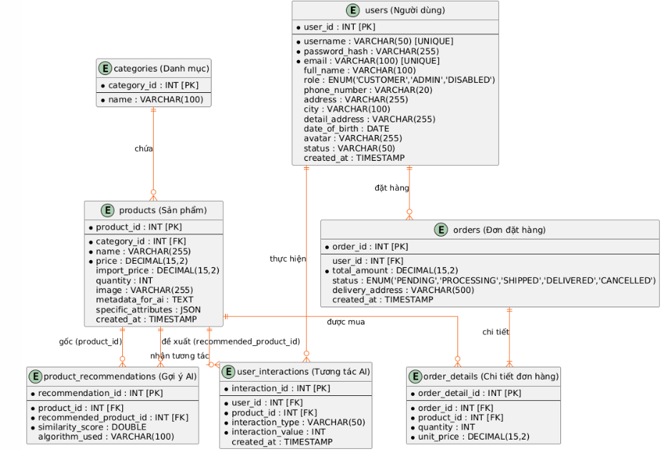
Kiến Trúc Hệ Thống MVC & Thiết Kế Cơ Sở Dữ Liệu
1. Kiến trúc phân mềm Java Web tiêu chuẩn MVC:
- View: Trang JSP động, sử dụng thư viện thẻ JSTL 1.2, Bootstrap 5.
- Controller: Các HttpServlet (Java Servlet) tiếp nhận và chuyển tiếp dữ liệu.
- Model: JavaBeans thực thể & Tầng DAO thực thi JDBC kết nối MySQL 8.0.
- AI Engine: Python chạy độc lập truy vấn trực tiếp CSDL MySQL.
2. Thiết kế Cơ sở dữ liệu gồm 7 bảng chuẩn hóa:
- users, categories, products (chứa JSON thông số động và metadata AI), orders, order_details, user_interactions, product_recommendations.
Báo cáo Thực tập Cơ sở | SV: Do Hà Thanh Minh - B23DCCN543 | Đề tài: Smash Zone Recommender | PTIT

Slide 13
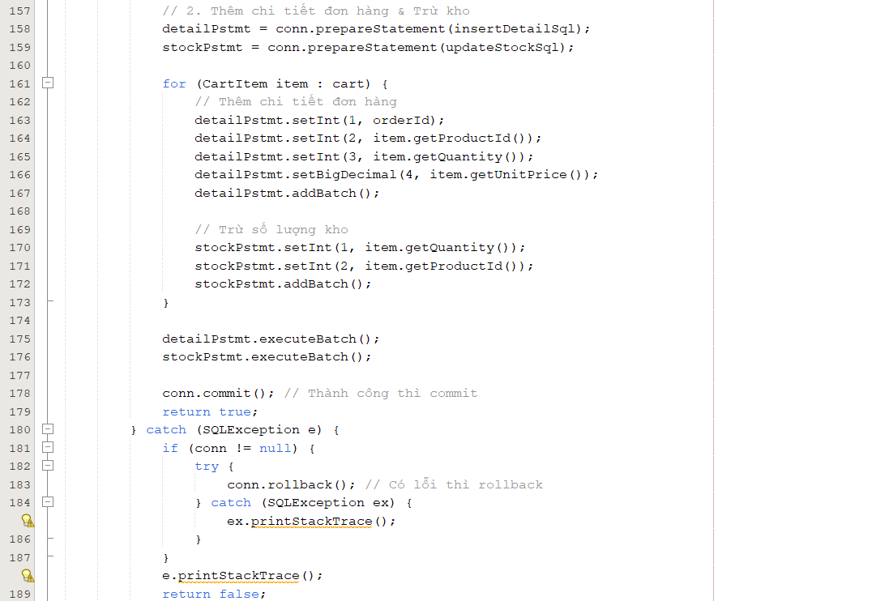
Quy Trình Đặt Hàng & Giao Dịch An Toàn (Transaction)
Bài toán: Khi Checkout đơn hàng, hệ thống phải thực hiện 3 lệnh ghi xuống DB: thêm orders, thêm order_details và trừ products.quantity.
Rủi ro: Sập server ở bước trừ kho dẫn đến đơn hàng ảo, hoặc bị âm kho (Overselling) khi nhiều người mua cùng lúc.
Giải pháp ACID Transaction trong OrderDAO.java:
- conn.setAutoCommit(false); // Bắt đầu giao dịch.
- Chèn orders -> Lấy generated keys -> Chèn order_details bằng Batch.
- Cập nhật số lượng kho bằng UPDATE Batch sử dụng hàm toán học bảo vệ: quantity = GREATEST(0, quantity - ?).
- Thành công: conn.commit(); | Lỗi SQLException: conn.rollback(); khôi phục sạch sẽ.
Báo cáo Thực tập Cơ sở | SV: Do Hà Thanh Minh - B23DCCN543 | Đề tài: Smash Zone Recommender | PTIT

Slide 14
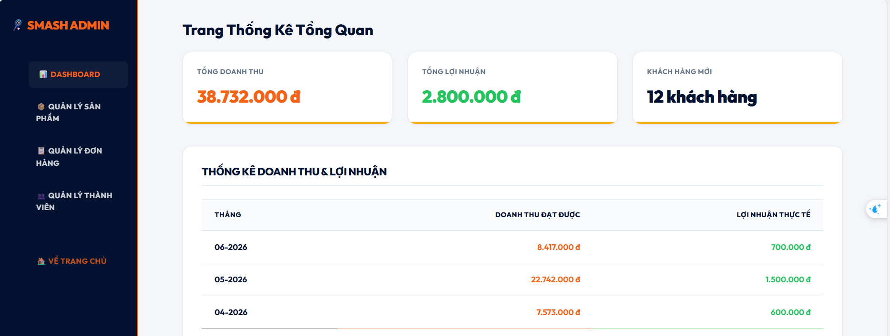
Tính Năng Web Smash Zone - Khách Hàng & Admin
1. Phân hệ Khách hàng:
- Đăng nhập (băm MD5), xem chi tiết sản phẩm hiển thị thông số kỹ thuật động (Vợt hiển thị sức căng, Giày hiển thị đệm) bằng cách phân tích cú pháp JSON specific_attributes.
- Tiền xử lý: Làm đẹp tiếng Việt không dấu thành có dấu ('Long vit' -> 'Lông vịt').
- Giỏ hàng (Session-based) và lịch sử mua sắm.
2. Phân hệ Quản trị (Admin):
- Biểu đồ Doanh thu & Lợi nhuận hàng tháng vẽ bằng Chart.js.
- Tính lợi nhuận thực tế dựa trên chênh lệch giá bán và giá nhập (import_price).
- Khắc phục lỗi strict mode ONLY_FULL_GROUP_BY bằng cách gom nhóm sắp xếp bằng MIN(o.created_at).
Báo cáo Thực tập Cơ sở | SV: Do Hà Thanh Minh - B23DCCN543 | Đề tài: Smash Zone Recommender | PTIT

Slide 15
CÀI ĐẶT, VẬN HÀNH & KẾT LUẬN ĐỀ TÀI
1. Hướng dẫn khởi chạy nhanh (3 bước):
- MySQL: Tạo DB badminton_shop, import file setup_import_price.sql và setup_test_data.sql.
- Java Web: Import dự án vào NetBeans, cấu hình kết nối DBContext.java và Run bằng Apache Tomcat.
- AI Engine: Cài pandas, scikit-learn, mysql-connector và chạy: python recomment/thuat_toan_content.py.
2. Kết quả đạt được & Định hướng tương lai:
- Web vận hành mượt mà, responsive tốt; Hệ thống gợi ý AI (CB) và các khối bổ trợ hoạt động ổn định.
- Khắc phục hoàn toàn các lỗi strict mode MySQL, âm kho (dùng Transaction), Unicode tiếng Việt.
- Định hướng: Tự động hóa Python tính toán real-time và tích hợp thanh toán online (VNPAY/MoMo).

Slide 16
EM XIN CHÂN THÀNH CẢM ƠN
Em xin phép được tiếp thu các ý kiến đóng góp và trả lời câu hỏi vấn đáp từ Thầy.
Sinh viên thực hiện: Do Hà Thanh Minh | Mã SV: B23DCCN543
Giảng viên hướng dẫn:Nguyễn Hoàng Anh

